Slide 1
Derivate e grafici di funzioni

Slide 2
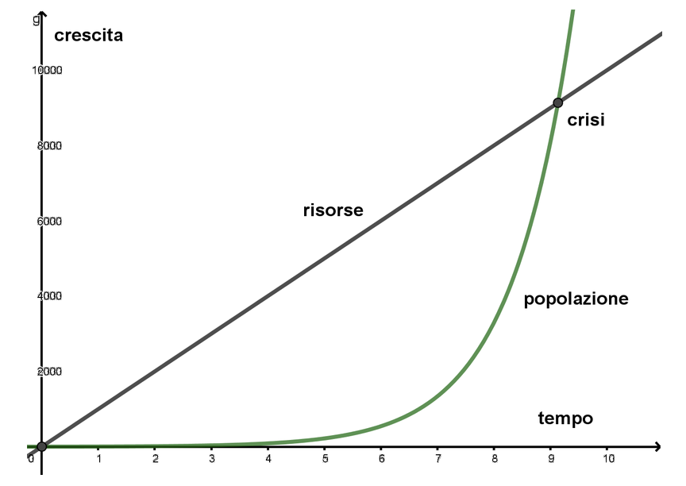
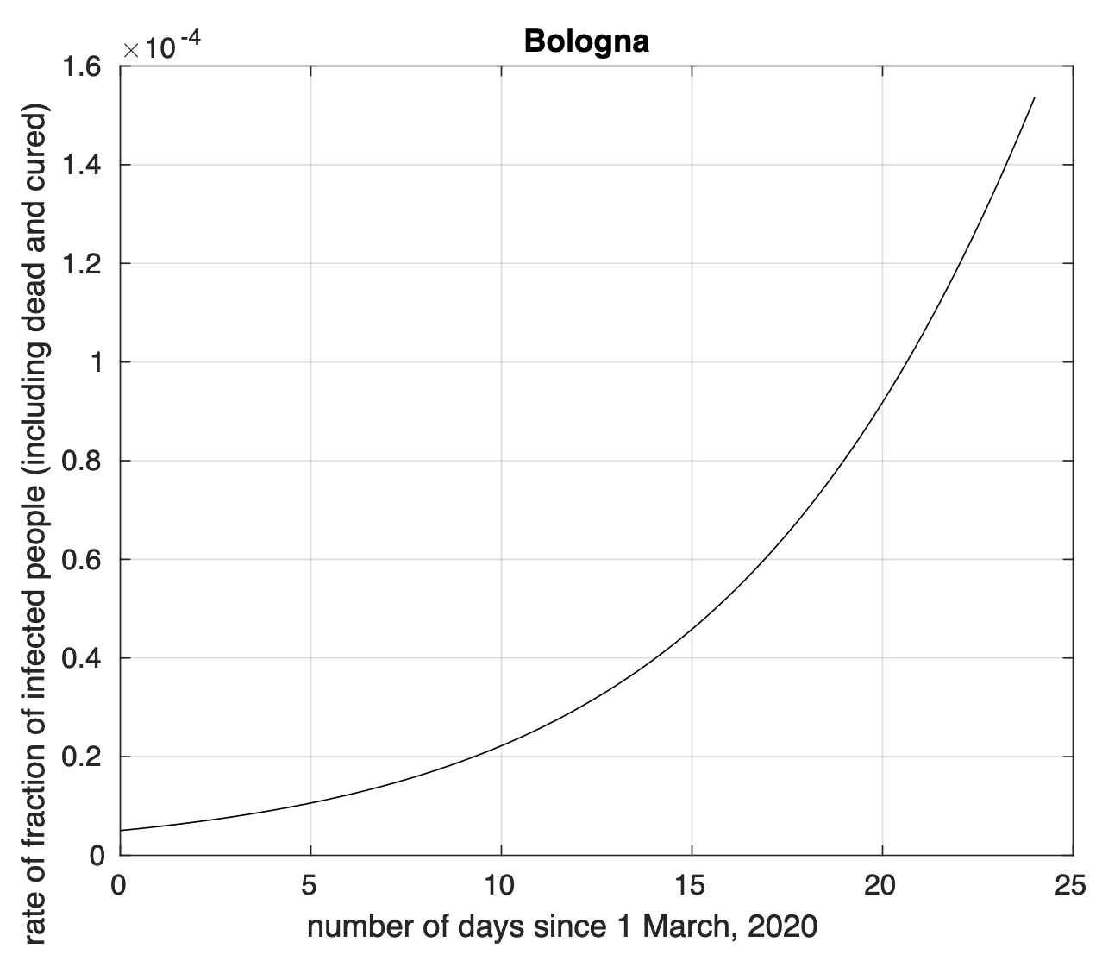
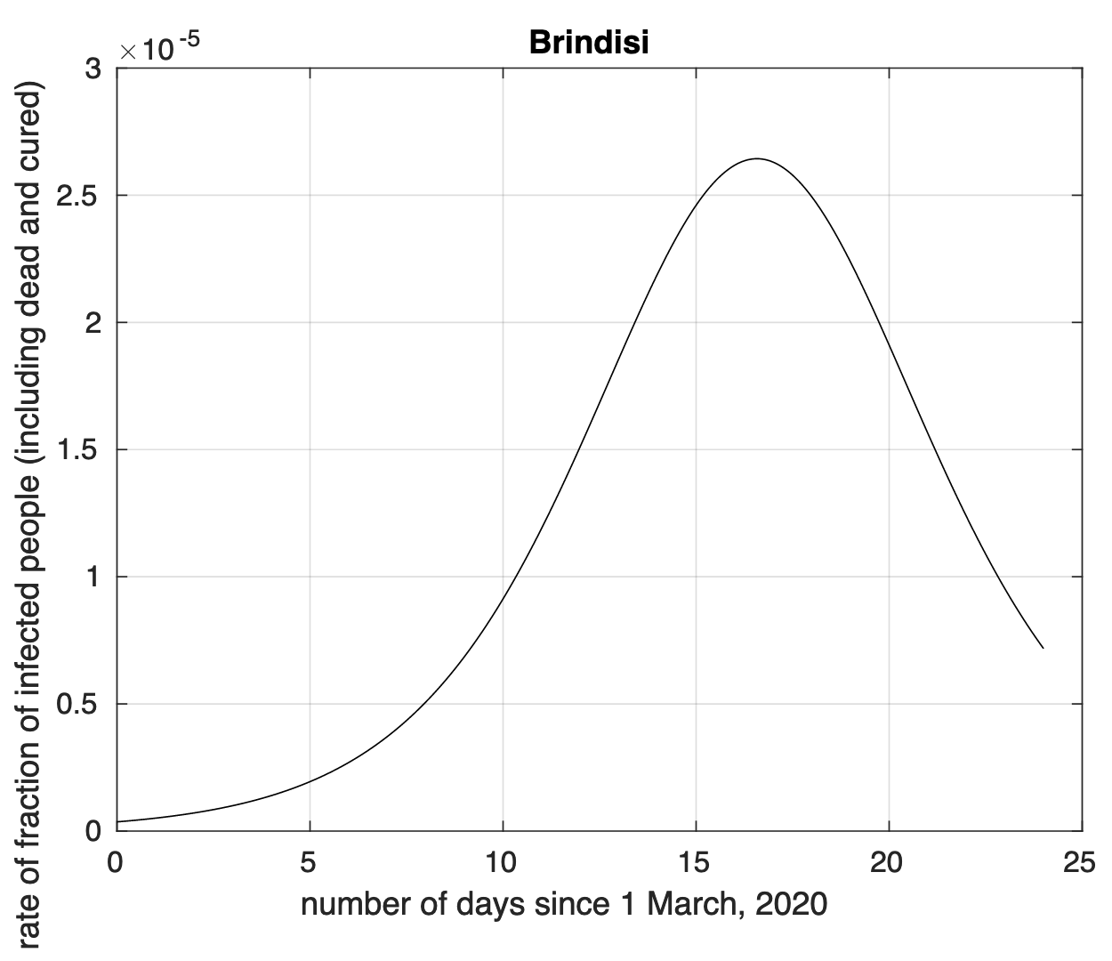
Grafici di funzioni per ‘vedere’ la crescita di popolazioni, di contagiati, …
Crescita di una popolazione e delle risorse per vivere secondo Malthus
Retta
Crescita lineare
Curva esponenziale
Crescita esponenziale
Crescita dei contagiati durante un’epidemia

Slide 3
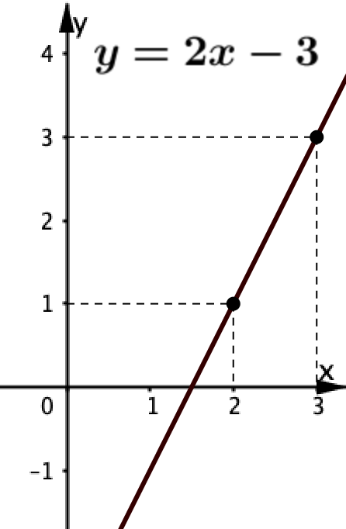
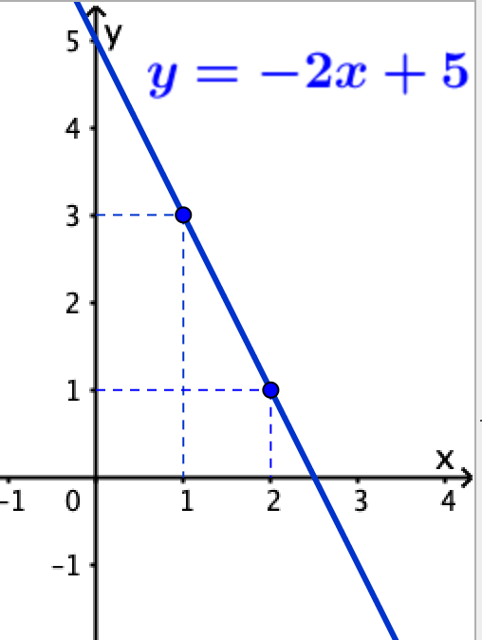
Funzioni crescenti o decrescenti
Le più semplici: le rette

Slide 4
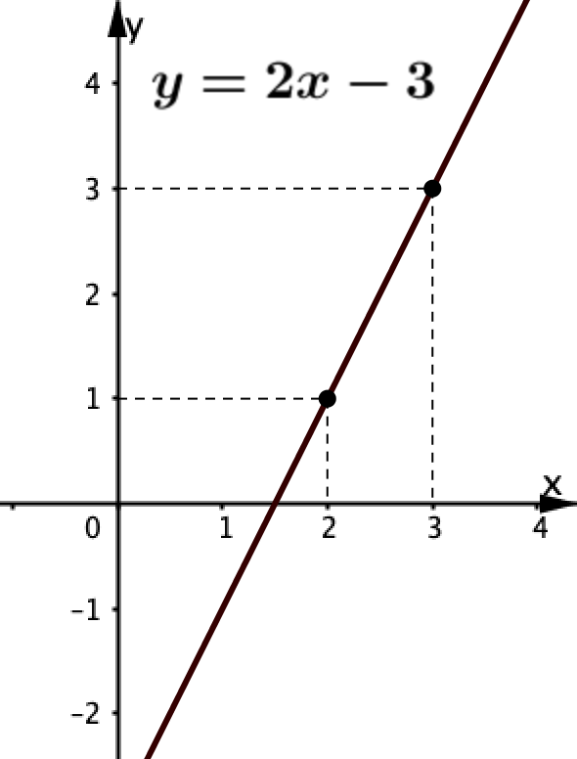
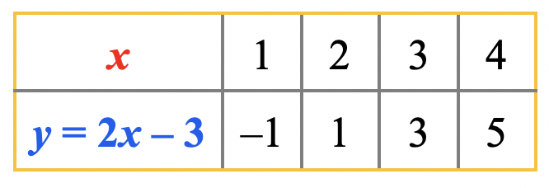
Retta crescente
Tabella
Se aumenta x, cresce anche y.
O
$$y=2x−3$$
Grafico
Se percorro il grafico da O verso destra, ‘vado in salita’.
Formula
La pendenza è m = 2, positiva

Slide 5
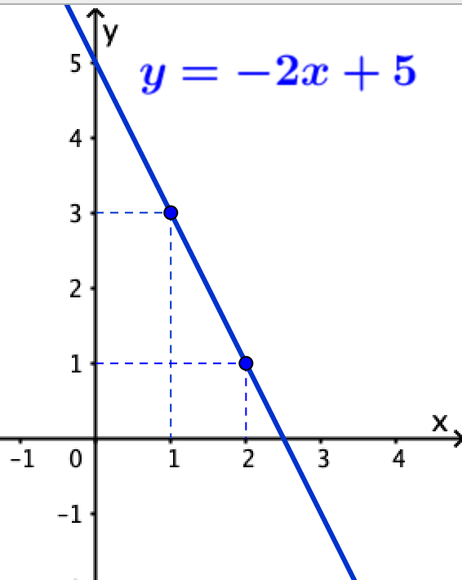
Retta decrescente
Tabella
Se aumenta x, decresce y.
O
$$y=−2x+5$$
Grafico
Se percorro il grafico da O verso destra, ‘vado in discesa’.
Formula
La pendenza è m = $−$2, negativa

Slide 6
Riconoscere funzioni lineari y = mx + q crescenti o decrescenti
m positivo
funzioni crescenti
y = x ⎼ 4
y = 3x ⎼ 1
$y=\frac{2}{3 }x$ ⎼ 5
$y=\sqrt{2}x$ ⎼ 2
$$⋮$$
m negativo
funzioni decrescenti
y = ⎼ x + 3
y = ⎼ 3x + 2
$y=−\frac{2}{3 }x$ + 1
$y=−\sqrt{2}x$ + 4
$$⋮$$
Grafici e tabelle non sono necessari: basta esaminare la formula

Slide 7
Riconoscere funzioni crescenti o decrescenti
E se la funzione non è lineare?
Ragiono a partire da un esempio

Slide 8
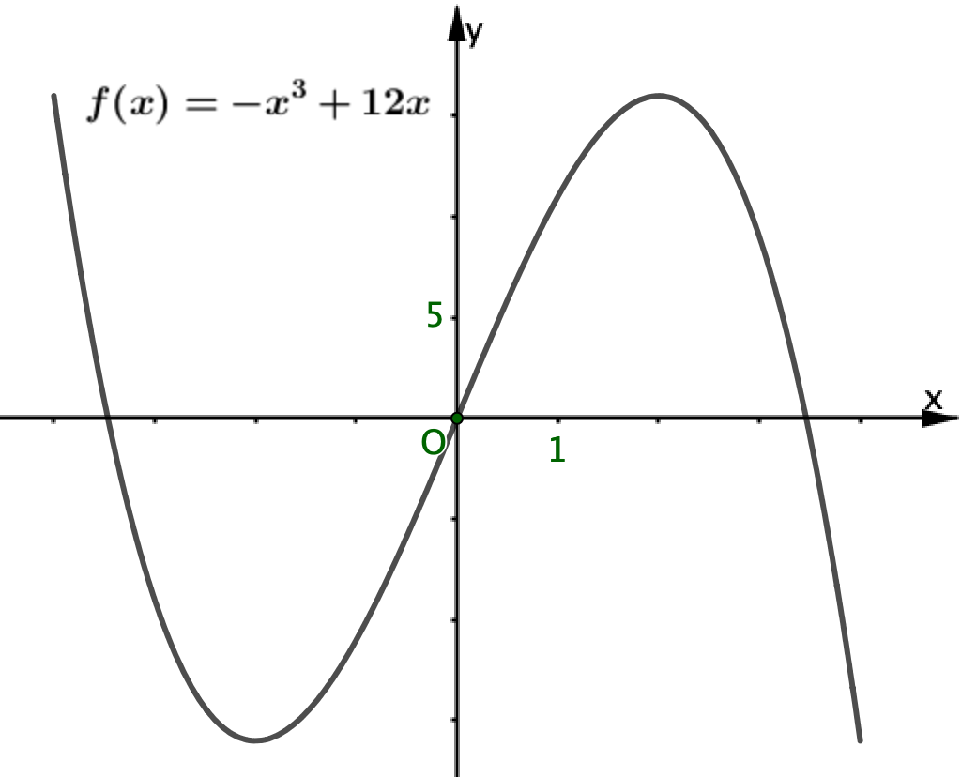
Osservo il grafico di una funzione
Osservo un esempio di curva: il grafico della funzione
f(x) = ⎼x³ + 12x
Sulla curva posso trovare archi crescenti o decrescenti

Slide 9
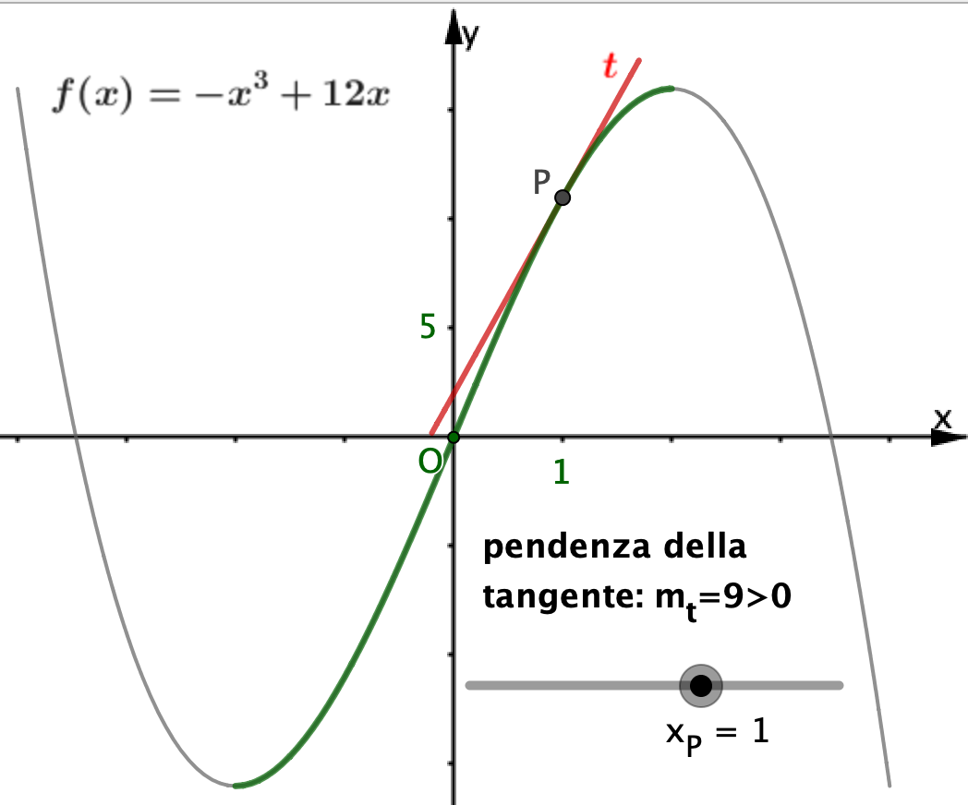
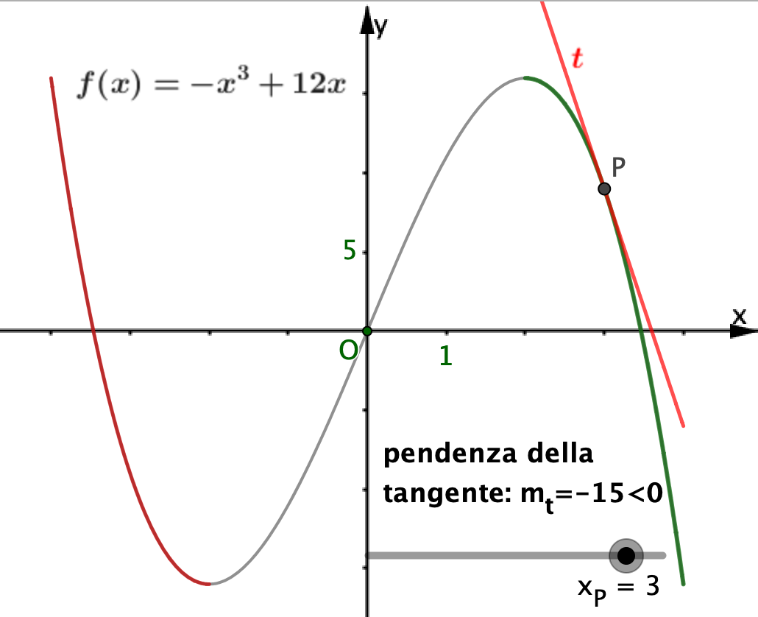
Osservo il grafico insieme alla retta tangente
Se m_{t} è positiva, P si trova su un arco crescente
Se m_{t} è negativa, P si trova su un arco decrescente.
La funzione f(x) è derivabile e la derivata f’(x) dà, per ogni x, la pendenza m_{t} della tangente al grafico nel punto P.

Slide 10
Il segno di f’(x) indica archi crescenti o decrescenti di f(x)
Video 1

Slide 11
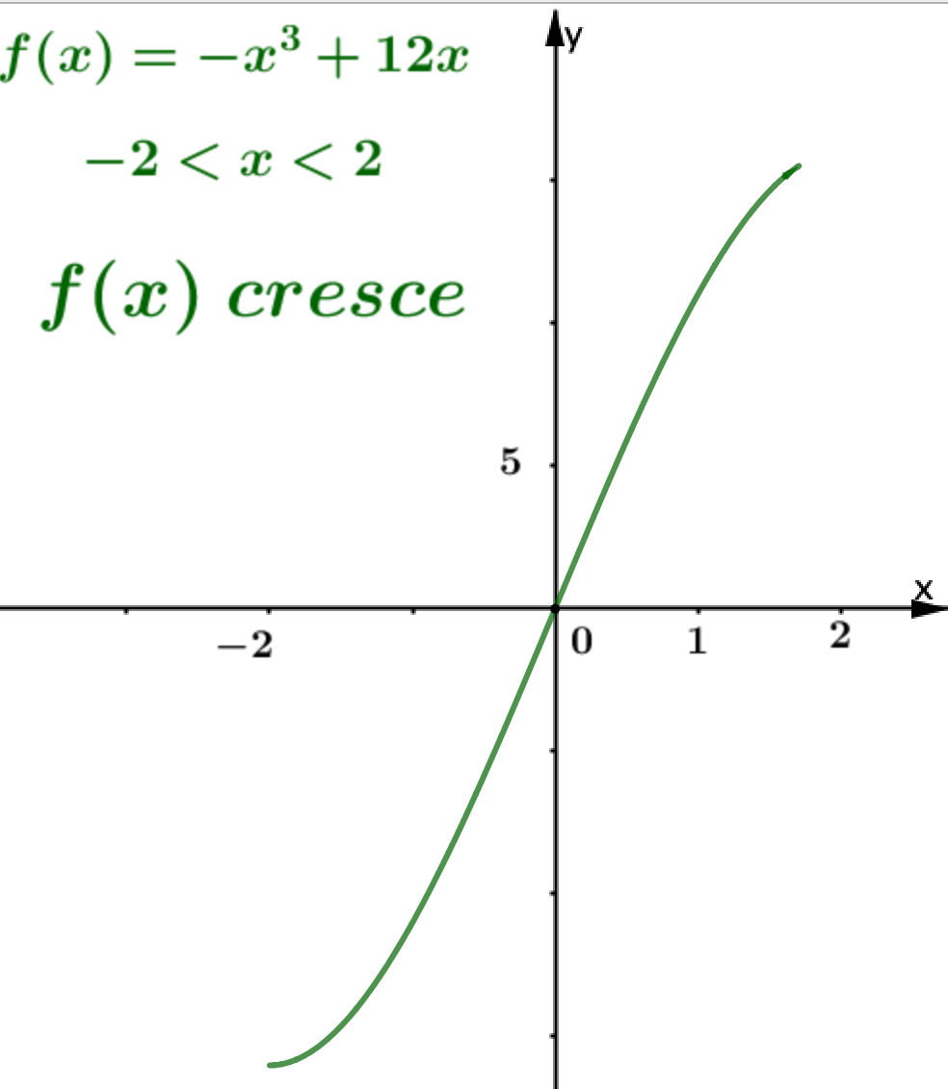
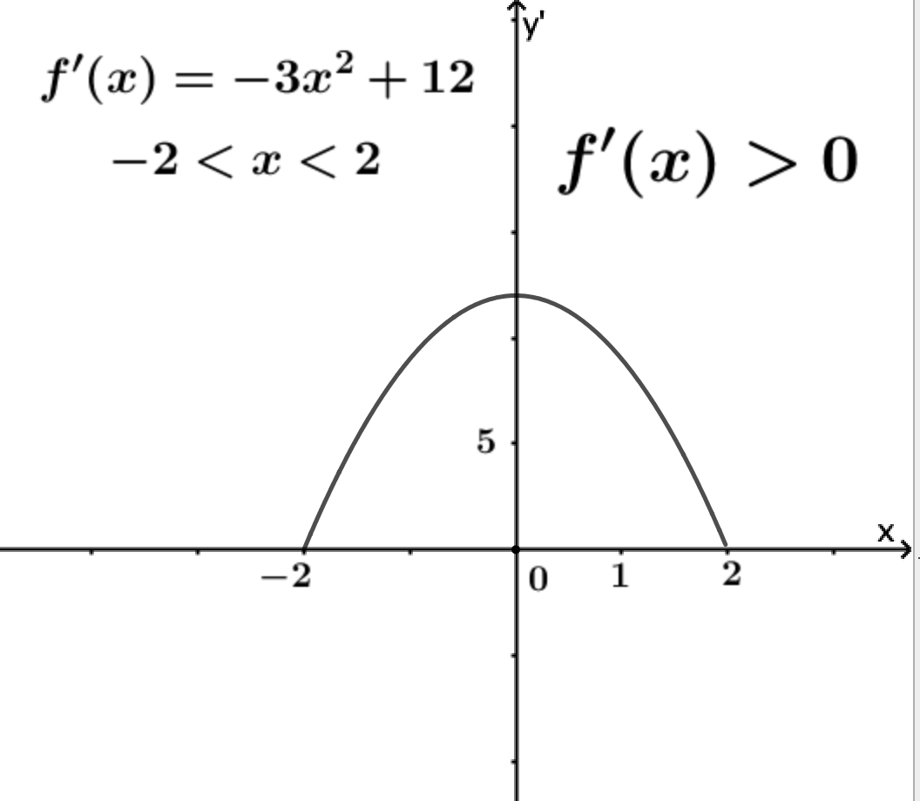
Segno positivo di f’(x) e crescita di f(x)
Conclusioni suggerite dal video

Slide 12
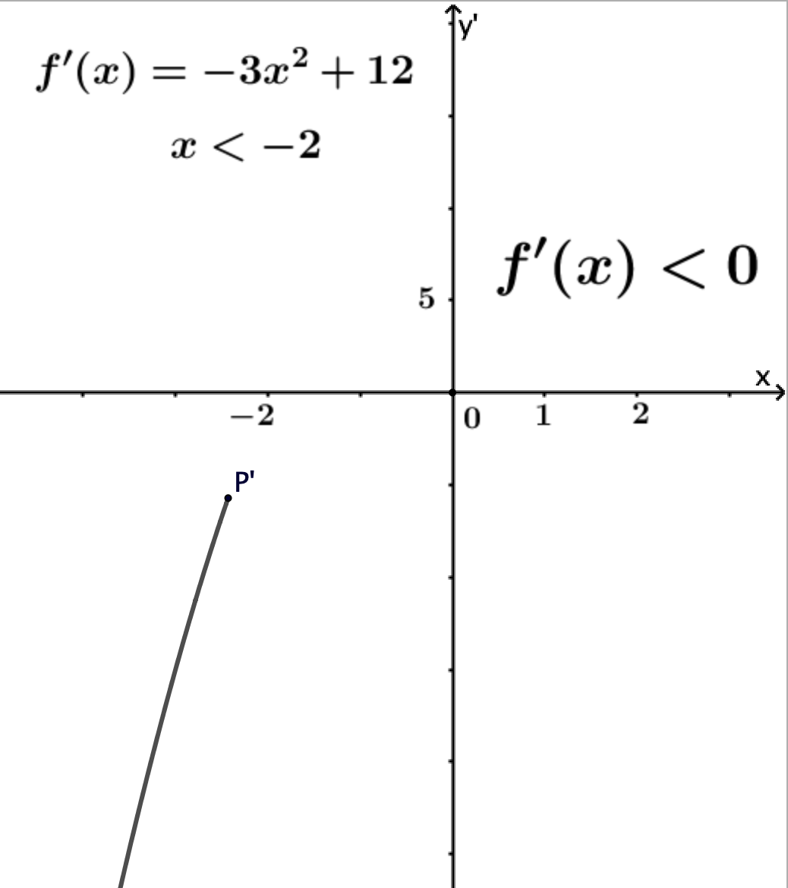
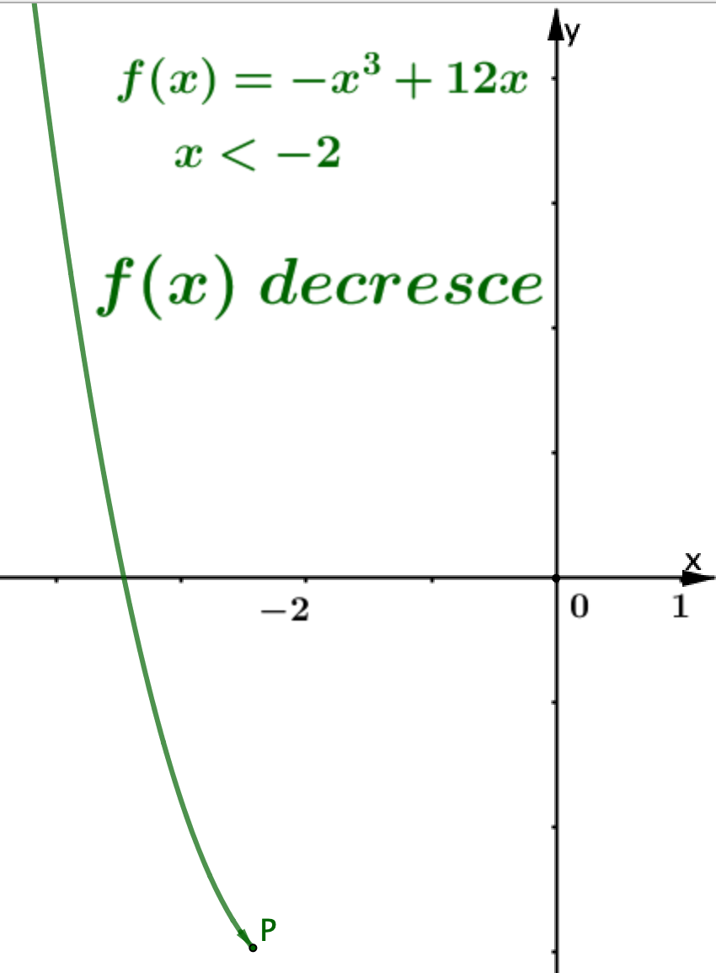
Segno negativo di f’(x) e decrescita di f(x)
Conclusioni suggerite dal video

Slide 13
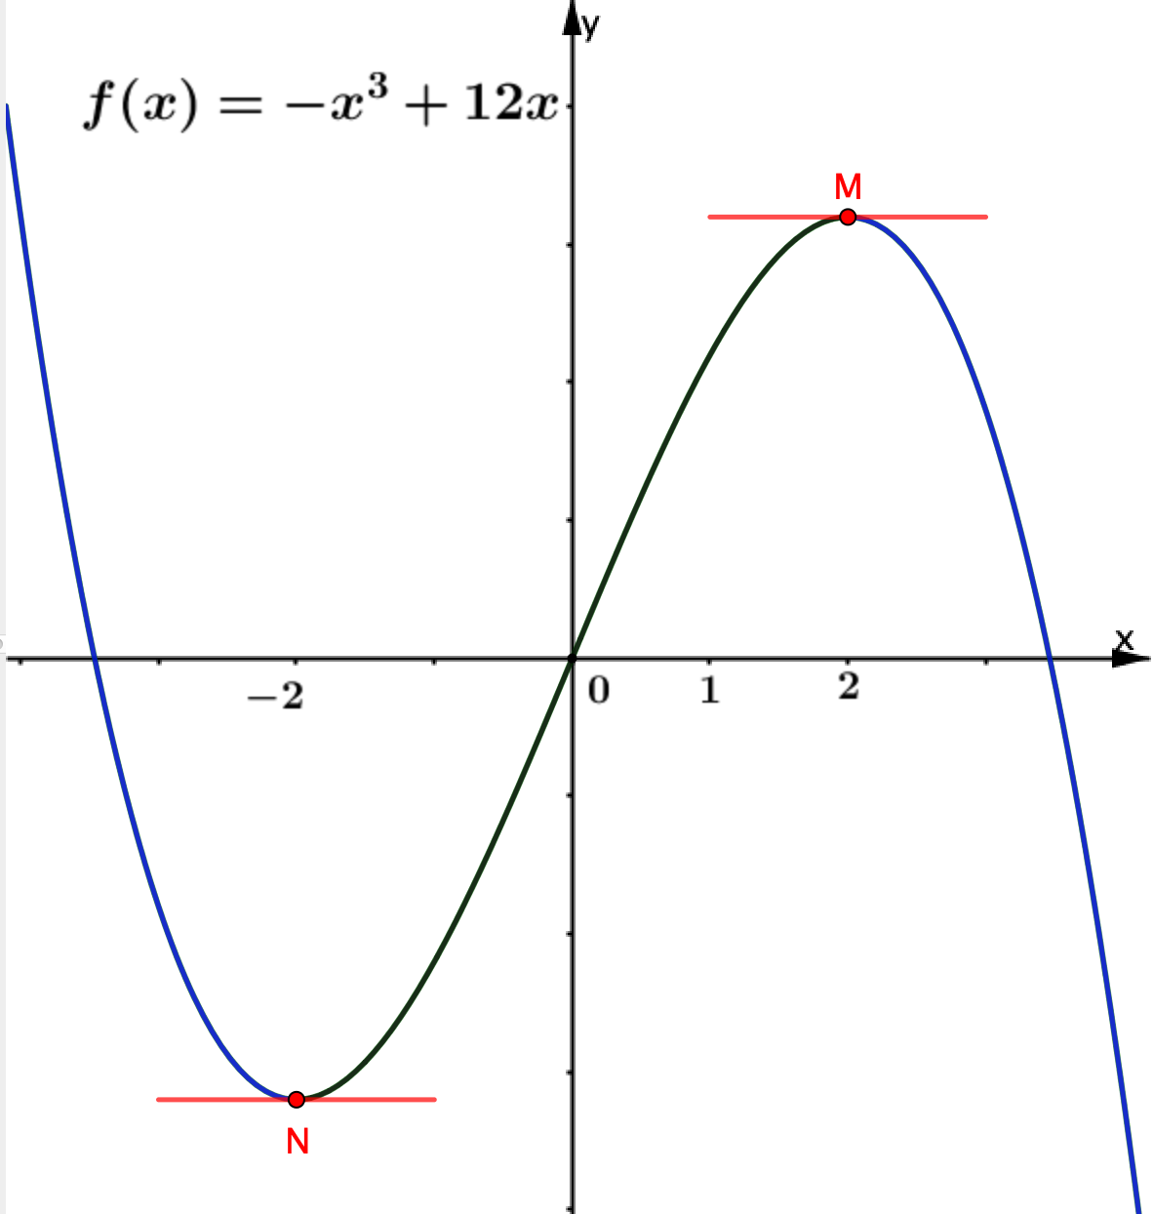
Due punti notevoli sul grafico di f(x)
Esamino i due punti

Slide 14
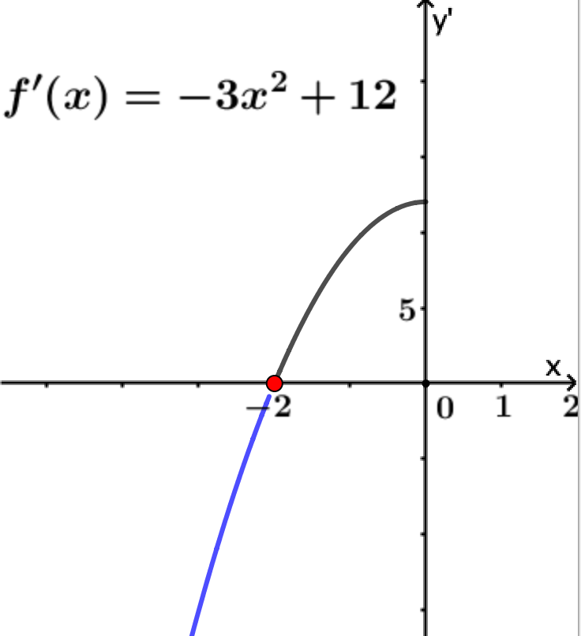
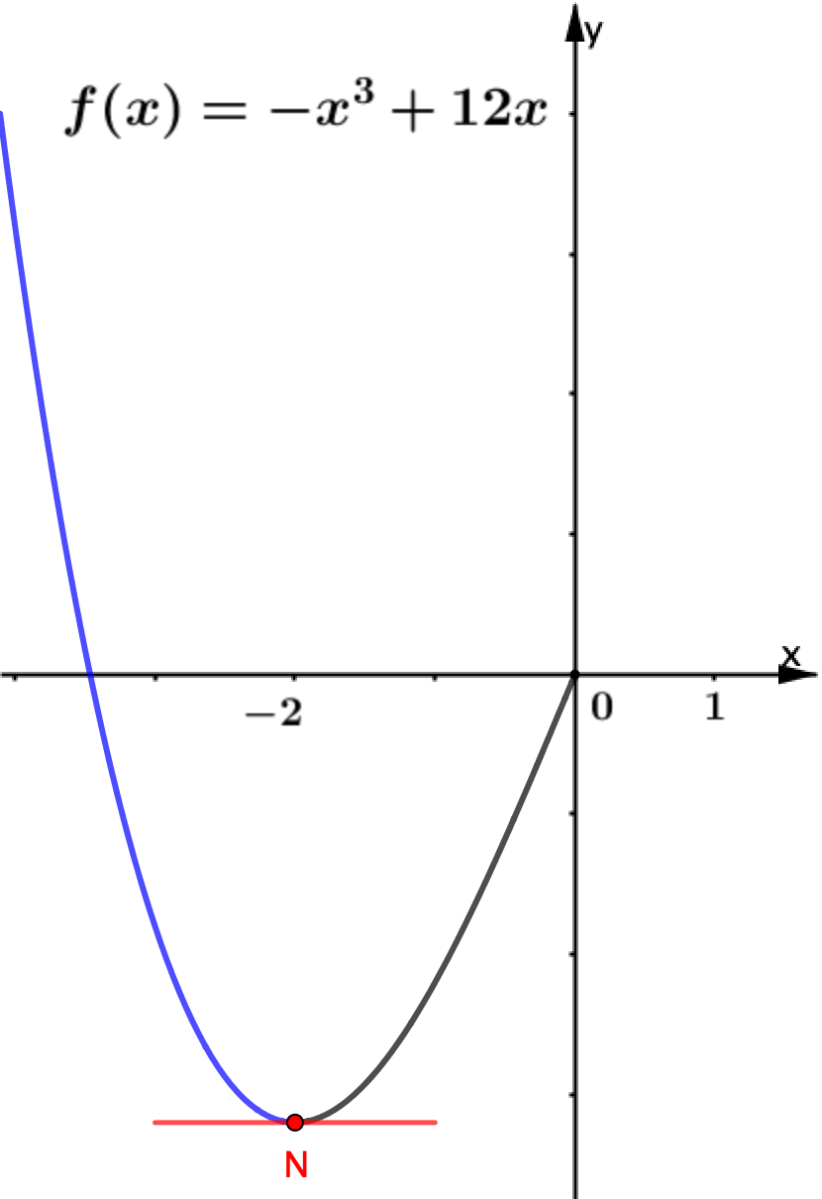
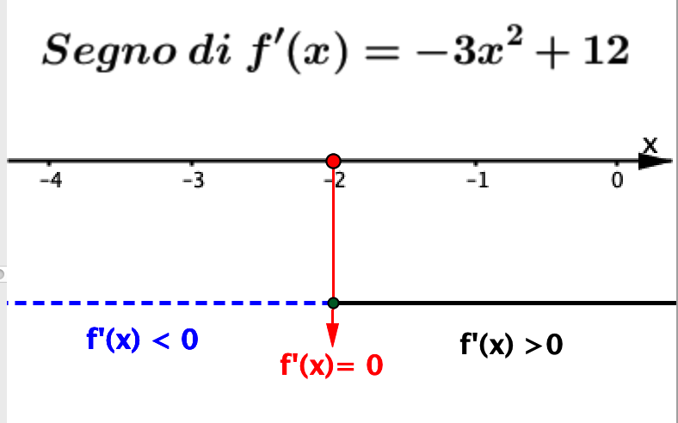
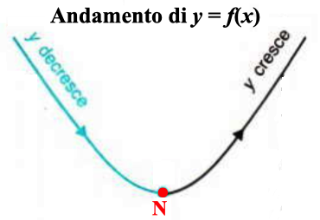
Punto N di minimo relativo
t
N è ‘il più basso dei punti vicini’
La tangente t in N ha pendenza m_{t} = 0

Slide 15
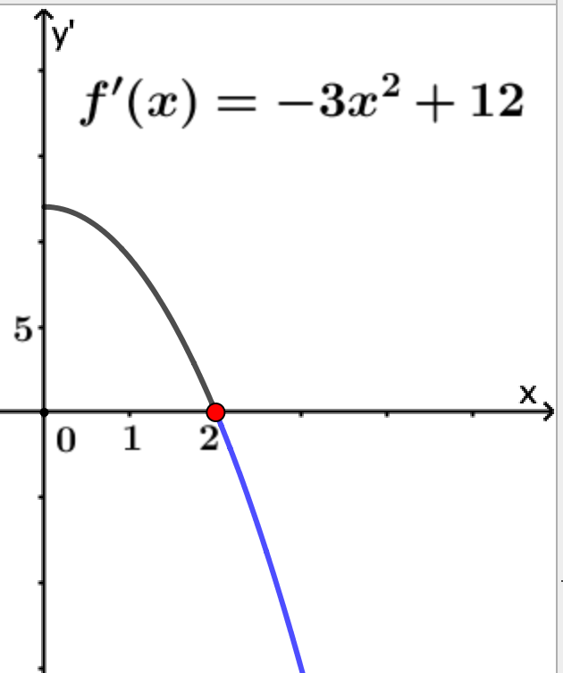
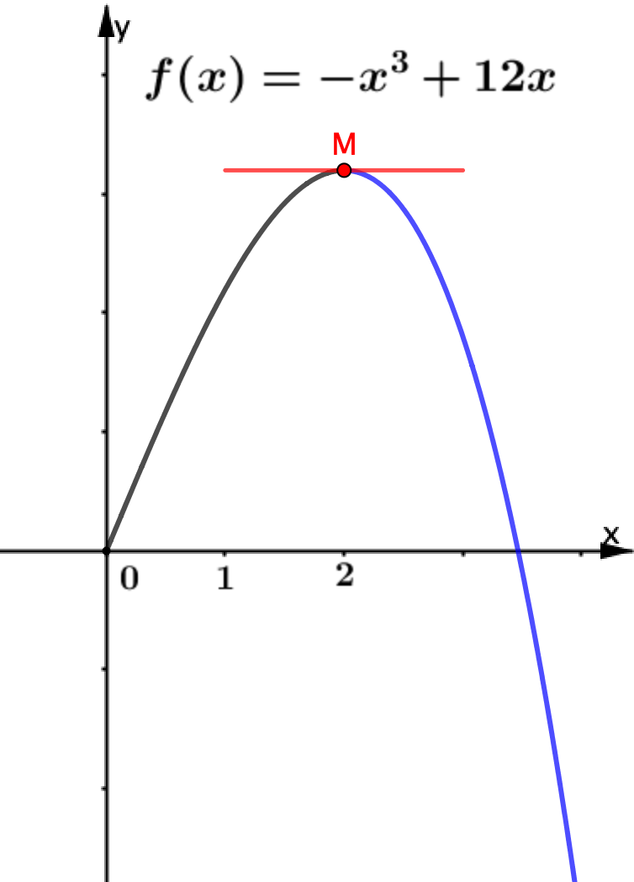
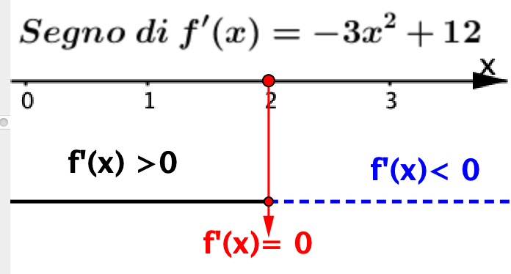
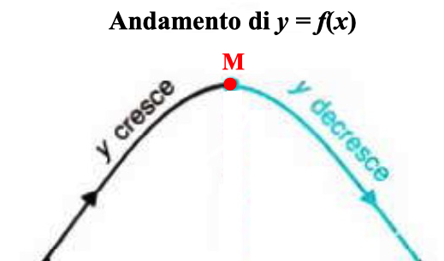
Punto M di massimo relativo
t
M è ‘il più alto dei punti vicini’
La tangente t in M ha pendenza m_{t} = 0

Slide 16
Riconoscere archi crescenti o decrescenti nel grafico di una funzione y = f(x)
Il grafico non è necessario: basta esaminare il segno di f’(x)

Slide 17
Vari ‘modelli di crescita’
La crescita è sempre più veloce
La crescita si ferma e poi diventa decrescita

Slide 18
Attenzione alla concavità della curva!
Concavità verso il basso
Concavità verso l’alto
La crescita è sempre più veloce
La crescita si ferma e poi diventa decrescita

Slide 19
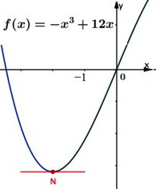
Concavità di una curva
La curva è sopra la tangente t: la concavità è verso l’alto.
La curva è sotto la tangente t: la concavità è verso il basso.
t
t

Slide 20
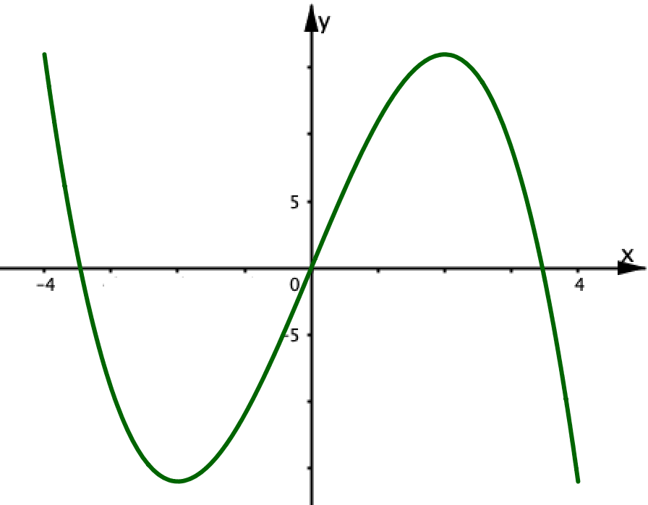
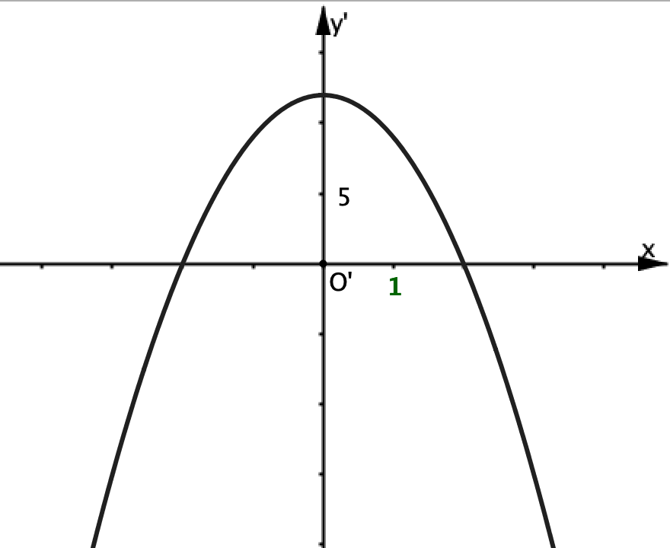
Concavità di una curva e derivate
Anche il verso della concavità del grafico è collegato alla derivata di f(x)?
Confrontiamo i grafici di f(x) ed f’(x) a partire dalla funzione f(x) = −x³ + 12x
f(x) = −x³ + 12x
f’(x) = −3x² + 12

Slide 21
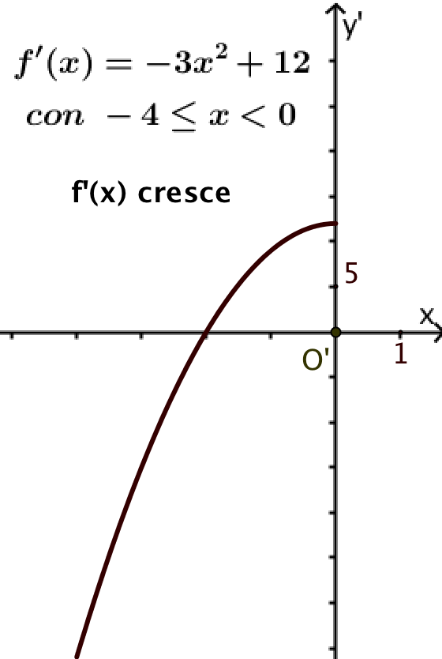
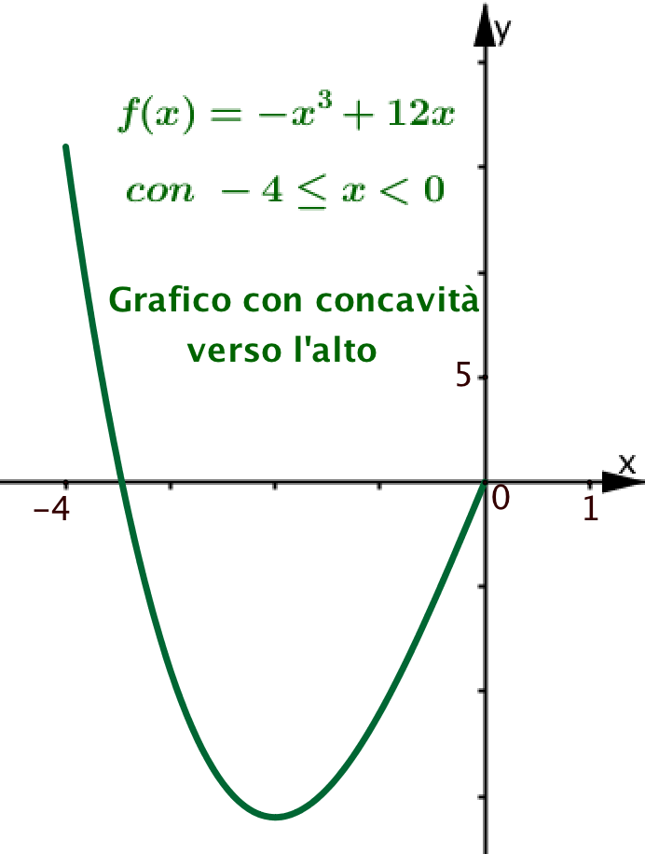
f’(x) cresce
f’(x) cresce
Il grafico di f (x) rivolge la concavità verso l’alto
La crescita di f’(x) è legata al segno della sua derivata

Slide 22
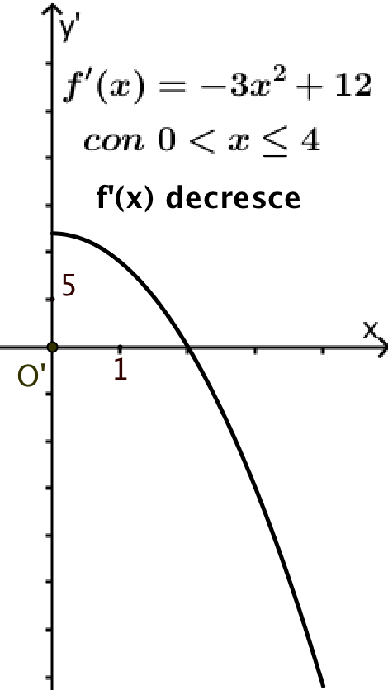
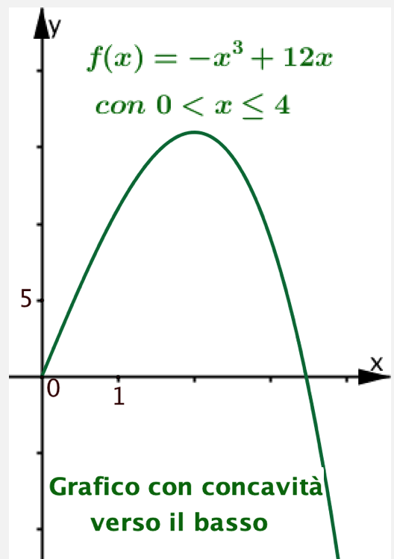
f’(x) decresce
f’(x) decresce
Il grafico di f (x) rivolge la concavità verso il basso
La decrescita di f’(x) è legata al segno della sua derivata
Stefano Volpe e Daniela Valenti

Slide 23
La derivata della derivata
Ripeto il procedimento di derivazione e calcolo la derivata della derivata di f(x), indicata con il simbolo
f”(x) che si legge ‘derivata seconda di x’.
Funzione: f(x) = −x³ + 12x
Derivata: f’(x) = −3x² + 12
Derivata seconda: f”(x) = −6x

Slide 24
Concavità del grafico di f(x) e segno di f"(x)
Un video per collegare la concavità del grafico di una funzione con il segno della derivata seconda.
Video 2

Slide 25
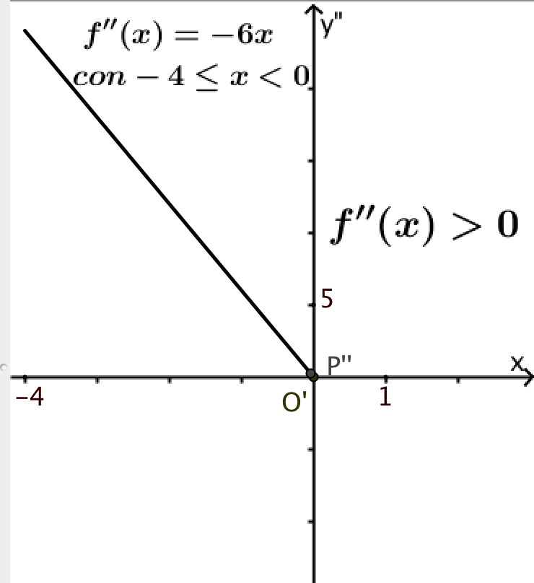
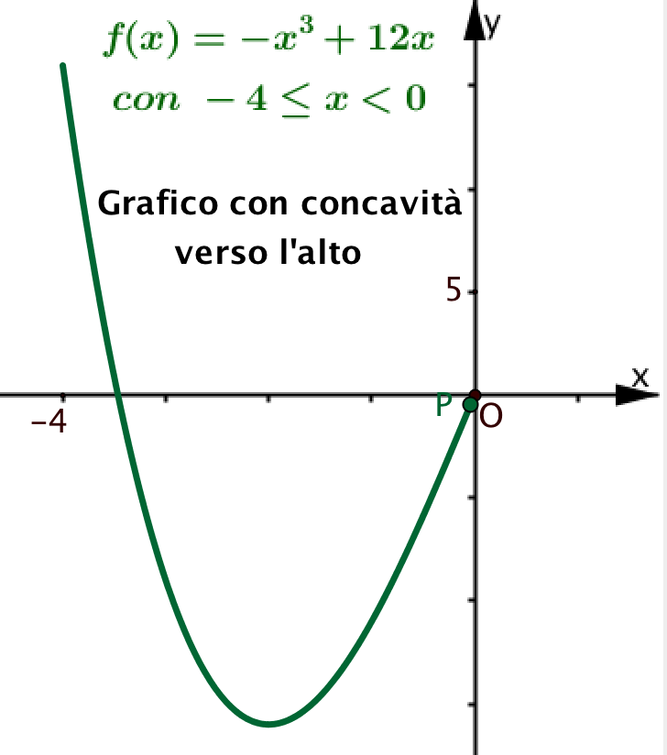
Concavità del grafico di f(x) e segno di f"(x)
Conclusioni suggerite dal video: concavità verso l’alto
f’’(x) > 0
Il grafico di f (x) rivolge la concavità verso l’alto

Slide 26
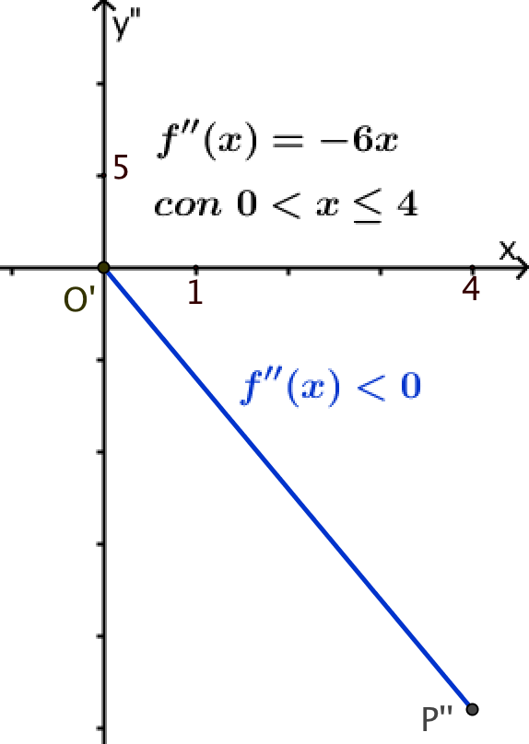
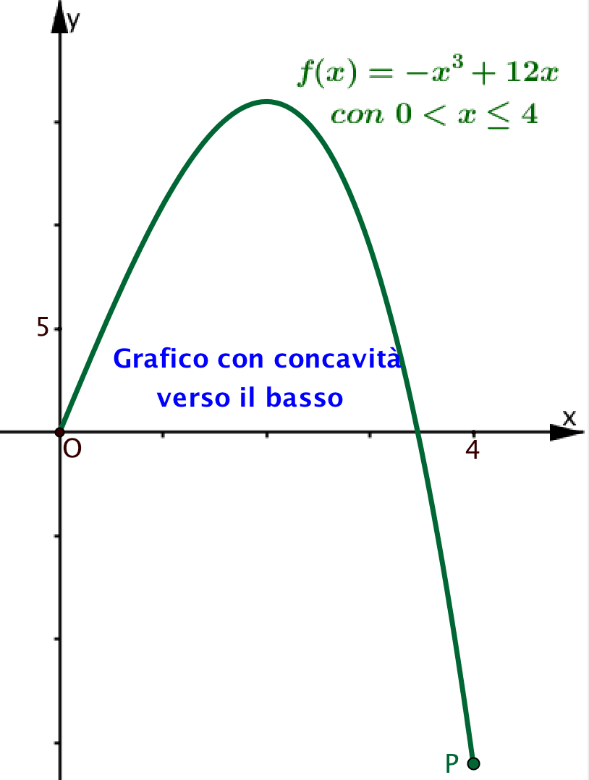
Concavità del grafico di f(x) e segno di f"(x)
Conclusioni suggerite dal video : concavità verso il basso
f’’(x) < 0
Il grafico di f (x) rivolge la concavità verso il basso

Slide 27
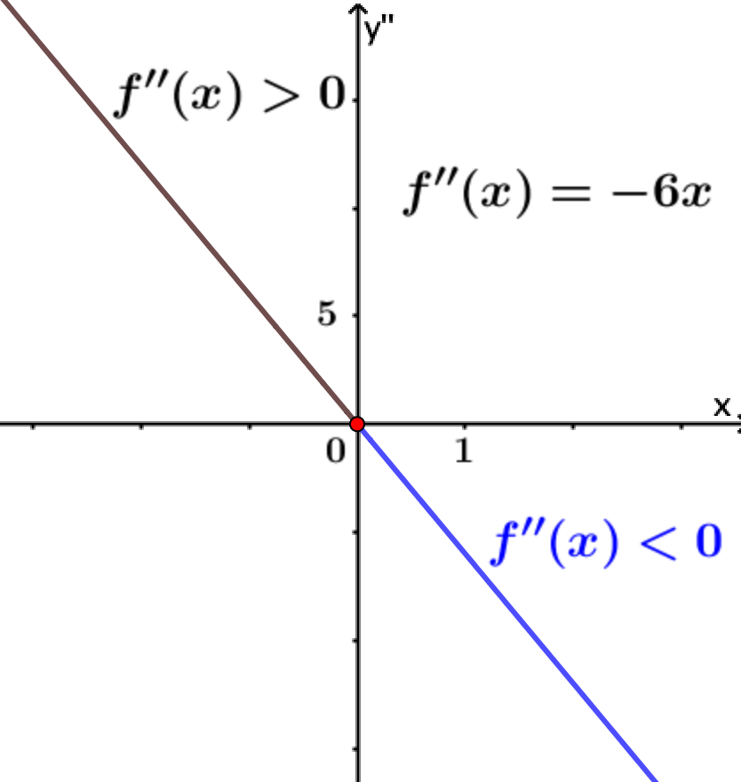
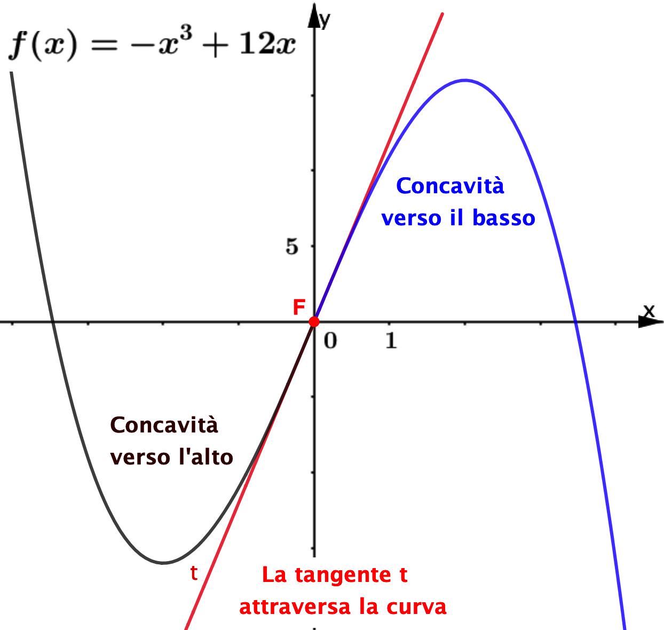
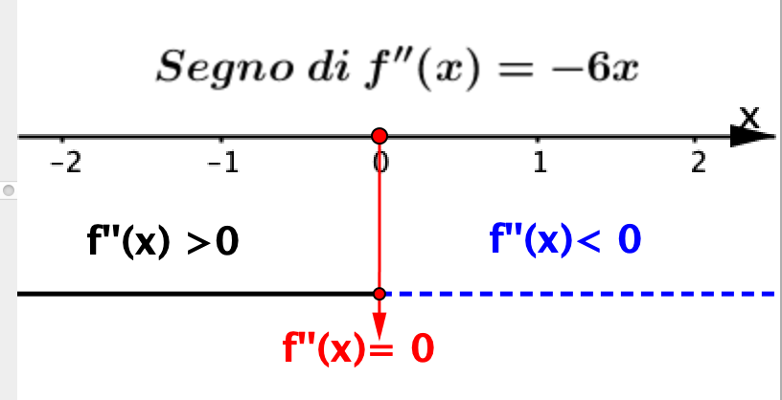
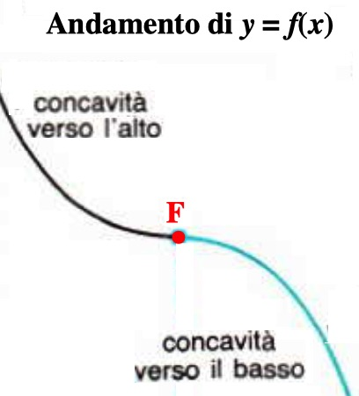
Osservo un punto notevole
F punto di flesso

Slide 28
Riconoscere archi con concavità verso l’alto o verso il basso nel grafico di una funzione y = f(x)
Il grafico non è necessario: basta esaminare il segno di f"(x)

Slide 29
Attività
Completa la scheda di lavoro per collegare il grafico di una funzione f(x) con il segno di f’(x) e f’’(x)

Slide 30
Riflessioni sul lavoro svolto

Slide 31
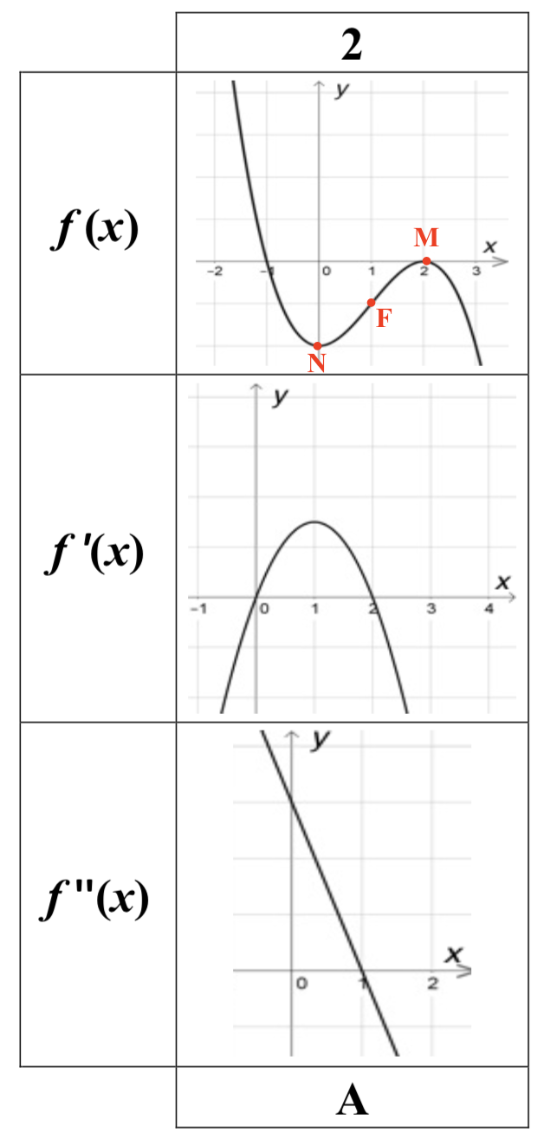
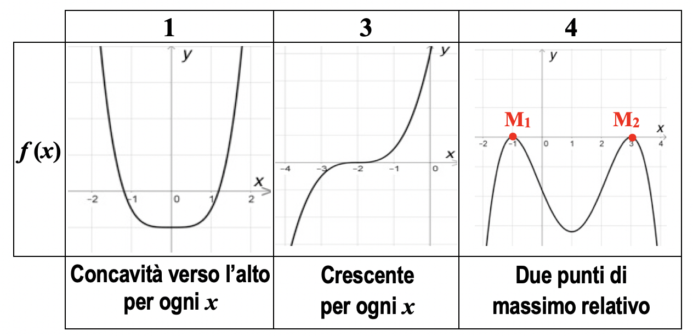
I quesito, colonna A
+
_
+
_

Slide 32
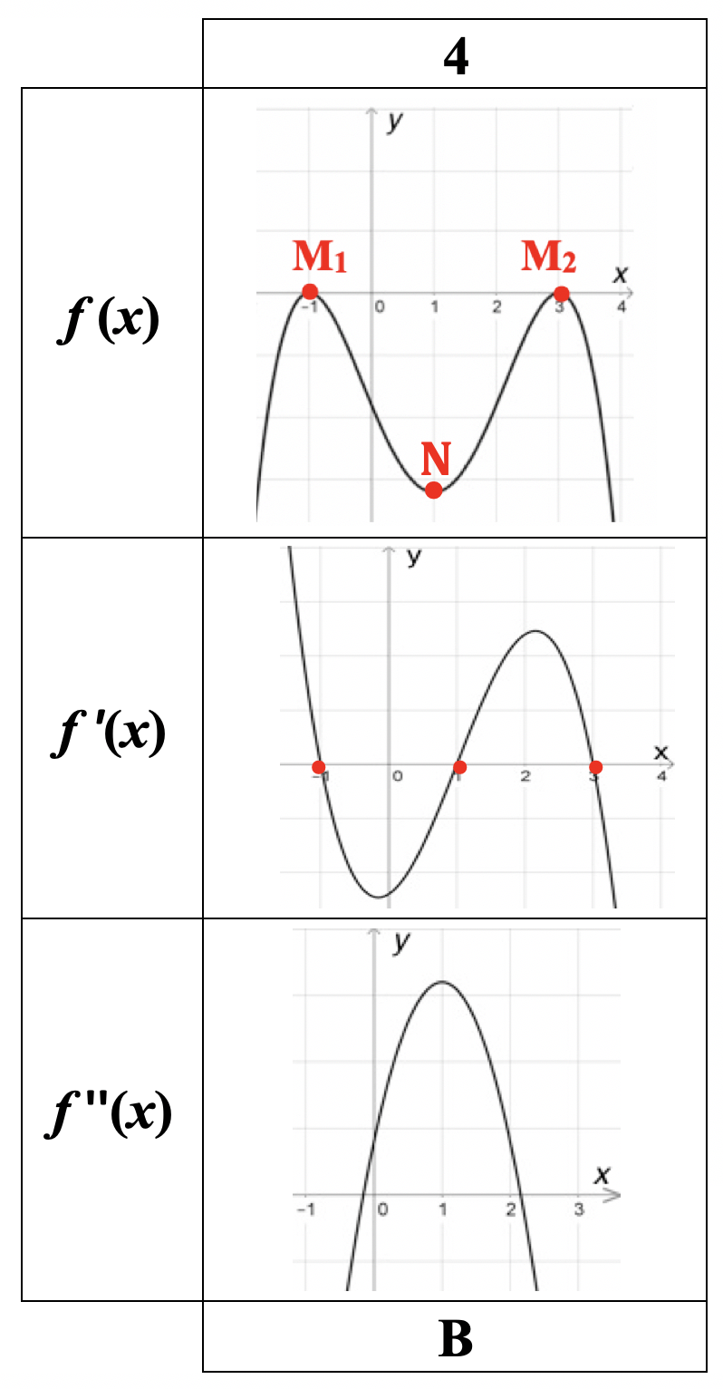
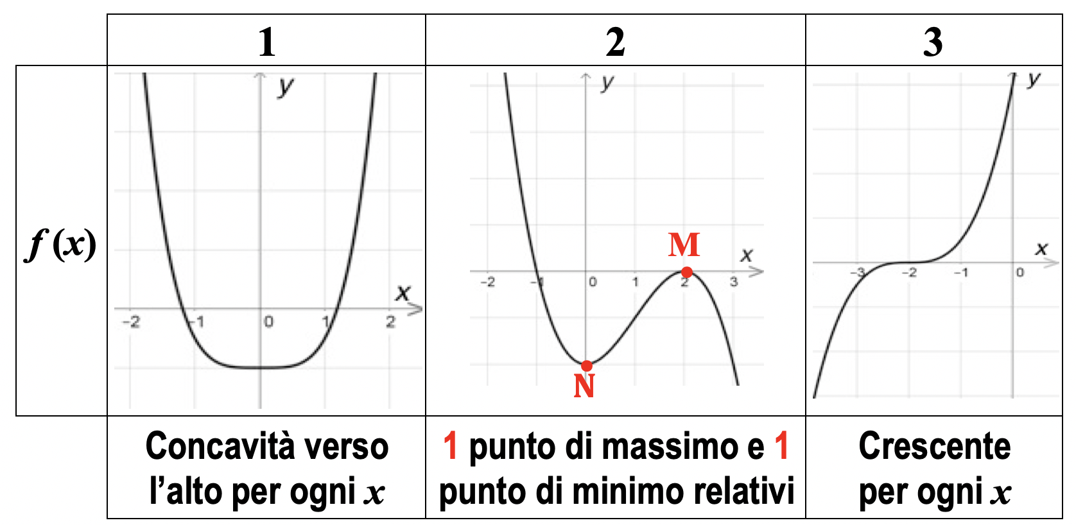
I quesito, colonna B
+
_
+
_

Slide 33
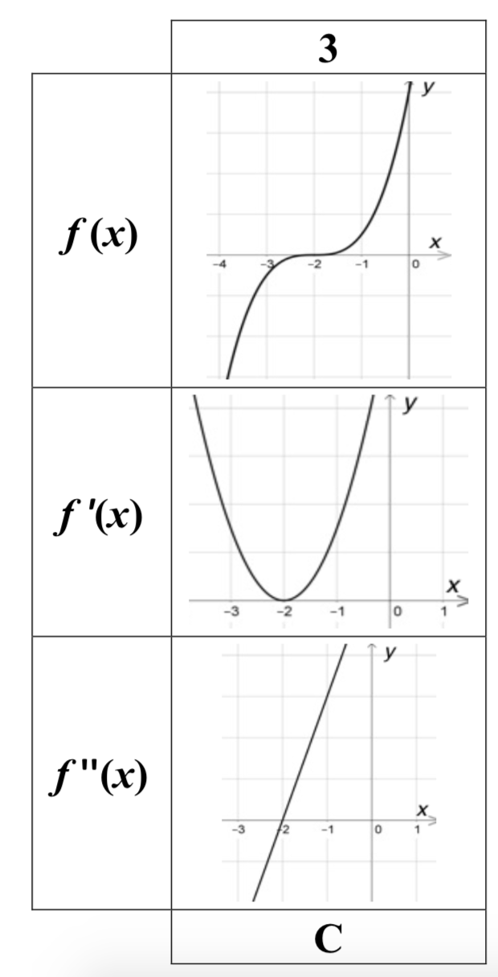
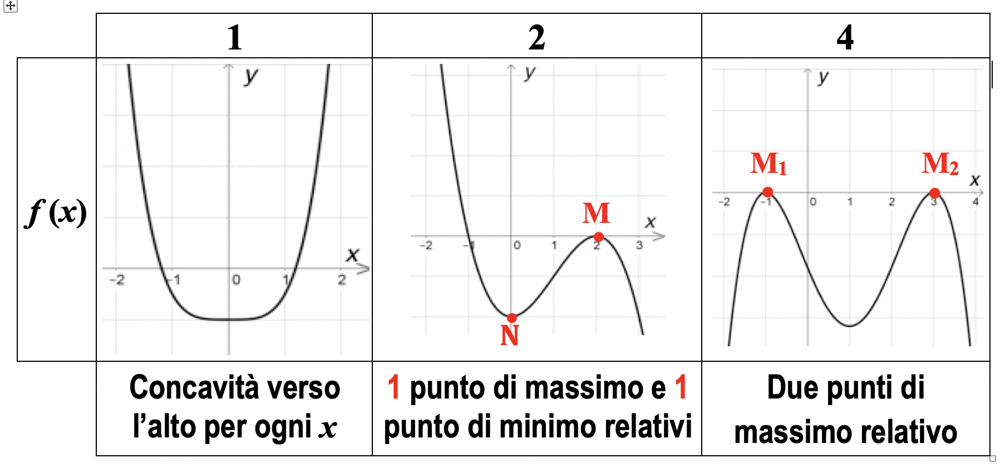
I quesito, colonna C
+
+
_

Slide 34
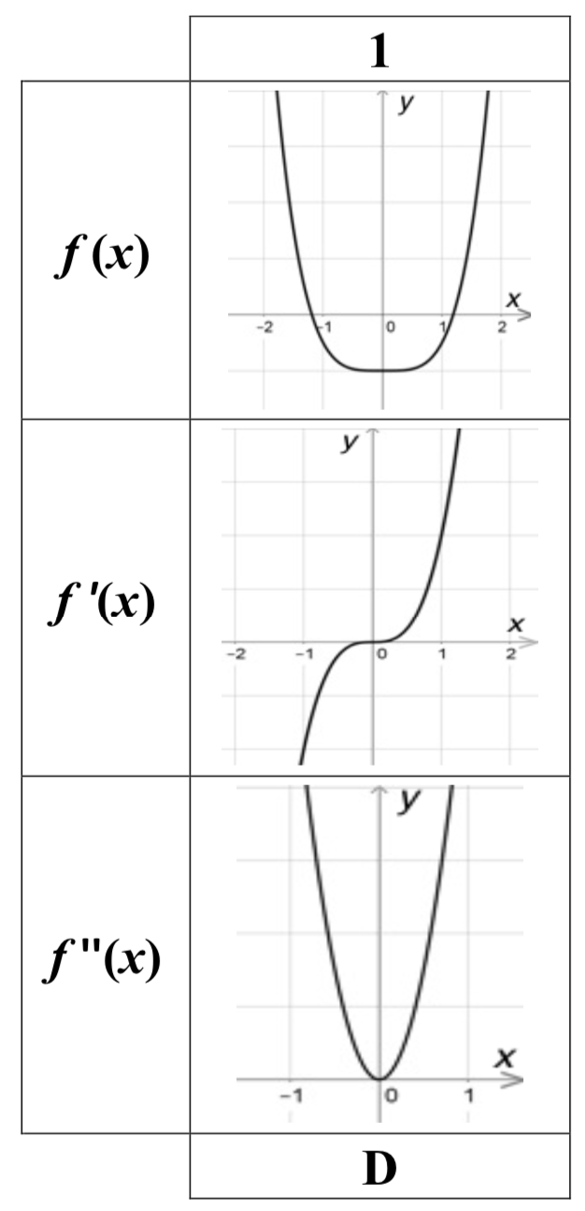
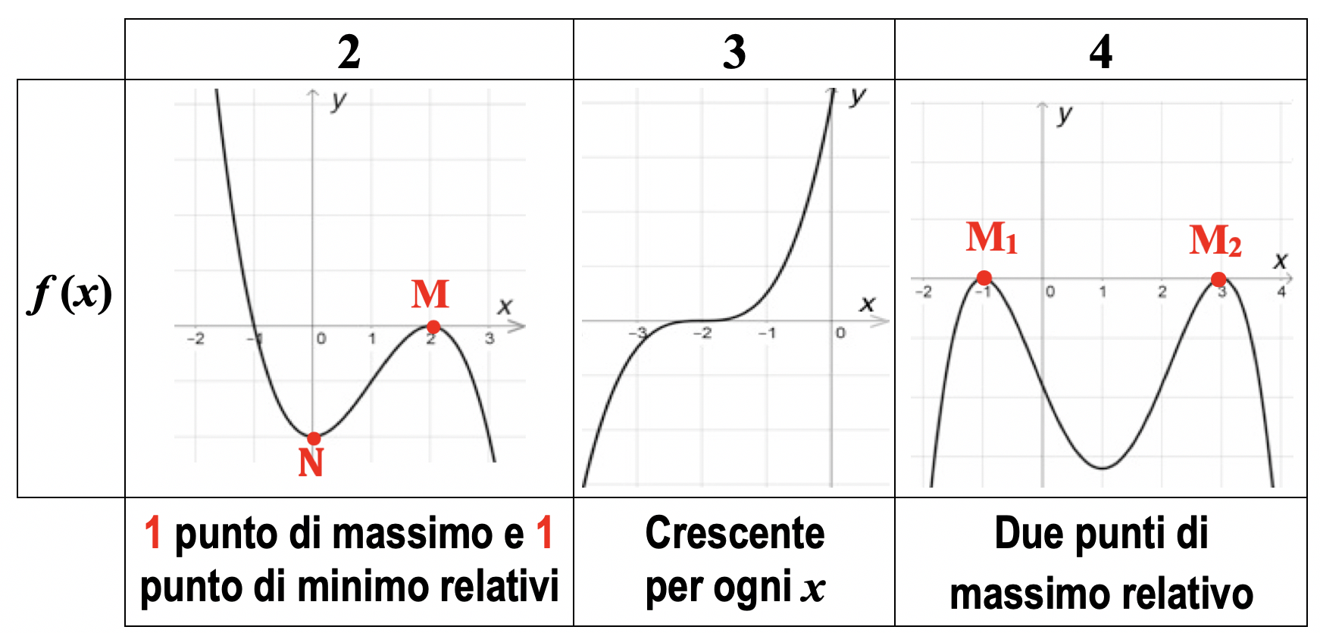
I quesito, colonna D
+
_
+

Slide 35
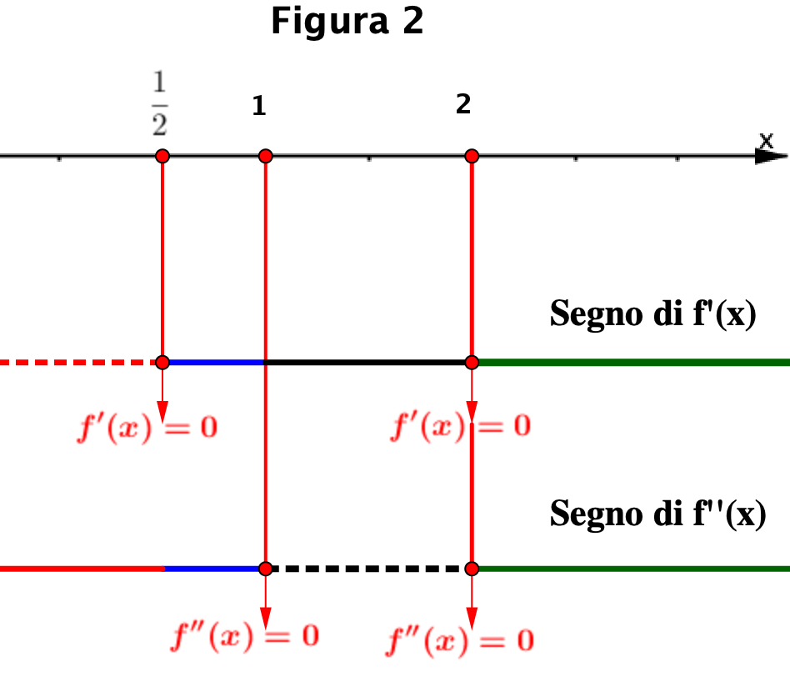
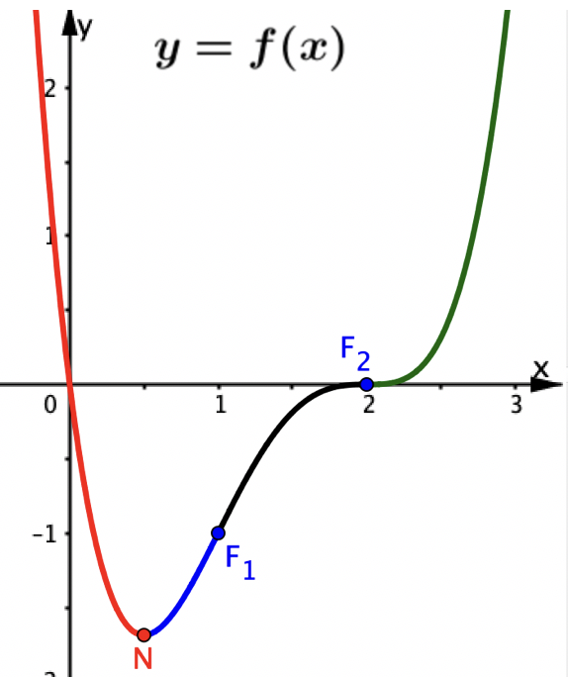
II quesito: risposta corretta
Crescente e concavità verso l’alto
Decrescente e concavità verso l’alto
Crescente e concavità verso il basso
Crescente e concavità verso l’alto
N punto di minimo relativo
F₁ flesso
F₂ flesso orizzontale

Slide 36
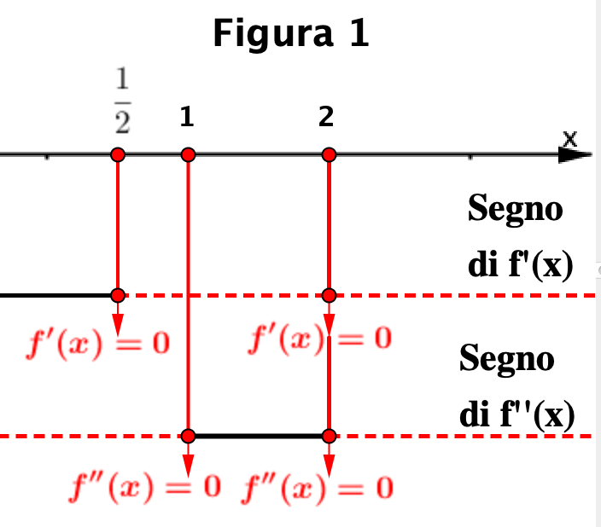
II quesito: risposta errata 1
f’(x) < 0
f(x) decrescente
Crescente e concavità verso l’alto
f’’(x) < 0
f(x) con concavità verso il basso
N punto di massimo relativo
F₁ flesso
F₂ flesso orizzontale

Slide 37
II quesito: risposta errata 4
Figura 4
Scambiata f’(x) con f’’(x)
N flesso
F₁ punto di massimo relativo, con concavità verso l’alto??

Slide 38
II quesito: risposta errata 3
Figura 3
F₂ flesso orizzontale
Nello schema trovo
f’’(2) = 0 ma f’(2) > 0
Deve essere
f’(2) = 0 e f’’(2) = 0

Slide 39
Osservazioni sulla risposta errata 3 al II quesito

Slide 40
Attenzione alle caratteristiche di un flesso orizzontale
È un flesso perciò trovo
f’’(2) = 0
La tangente ha pendenza 0, perciò trovo anche
f’(2) = 0
F₂ flesso orizzontale

Slide 41
Attenzione nel collegare il grafico di f(x) con il segno delle sue derivate
Figura 3
F₂ flesso orizzontale
Nello schema trovo
f’’(2) = 0 ma f’(2) > 0
Deve essere
f’(2) = 0 e f’’(2) = 0

